Slide 1





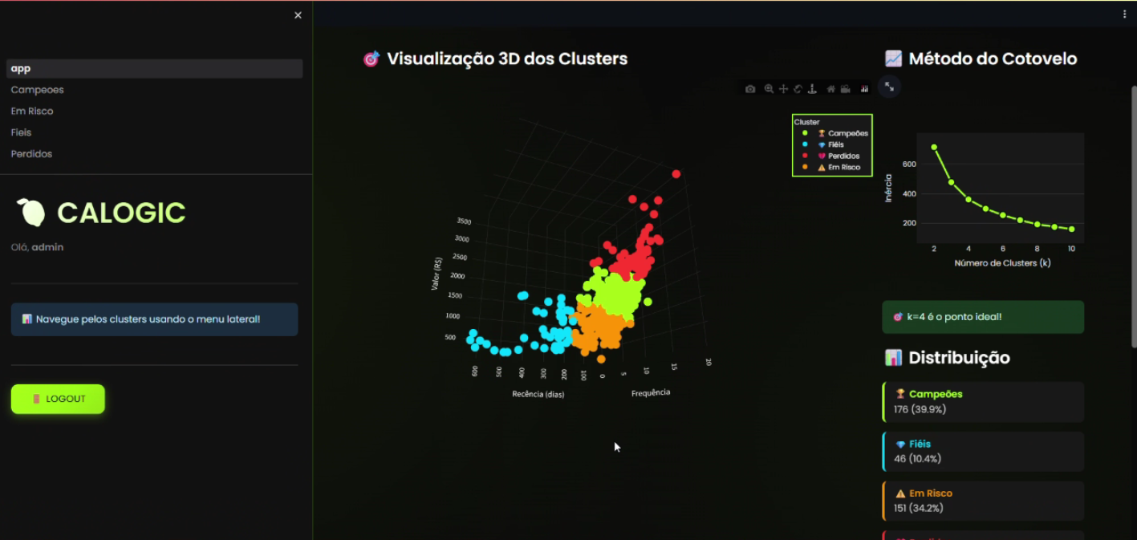



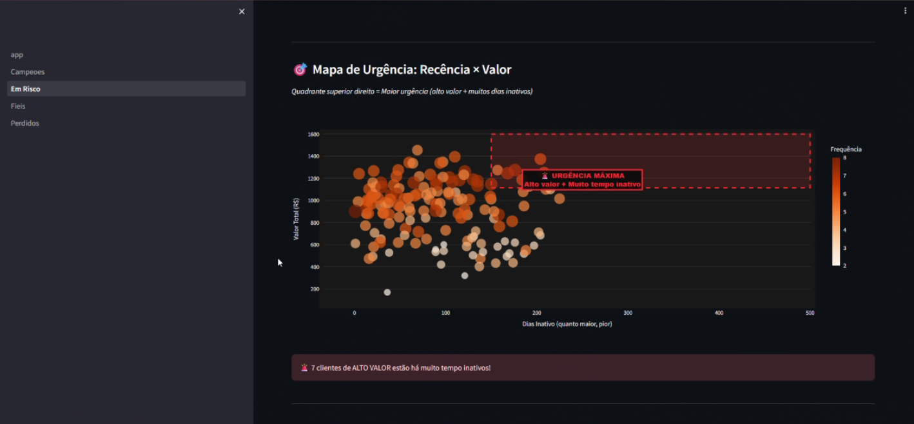
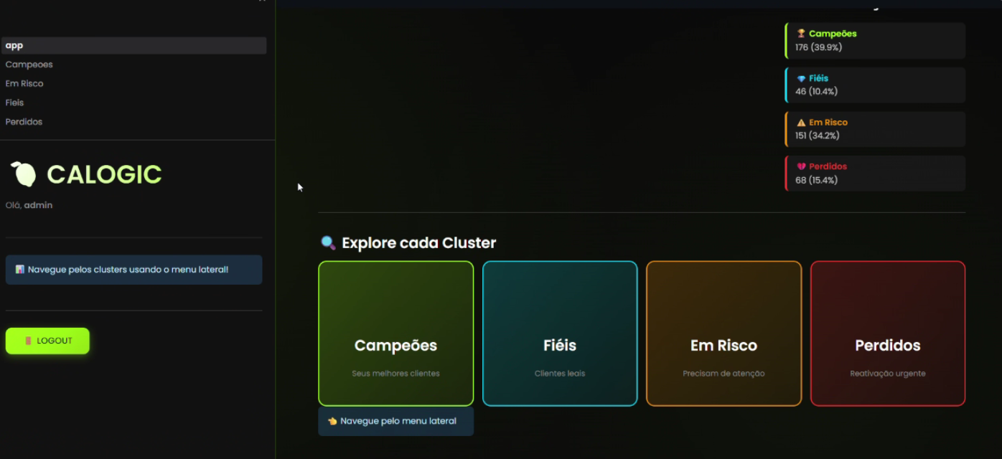
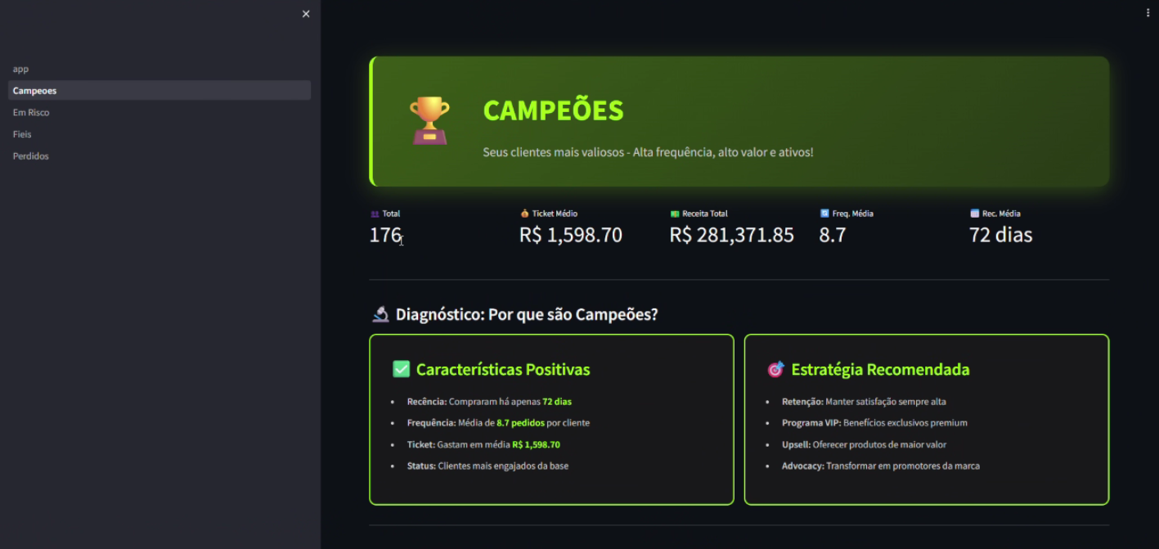
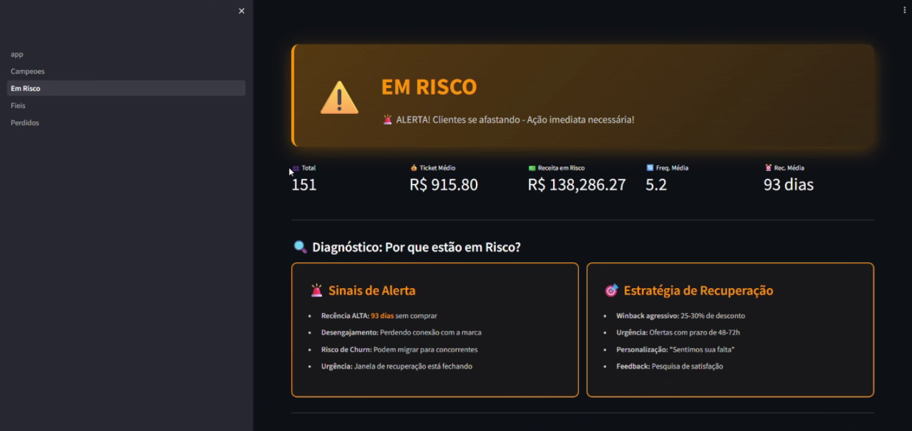
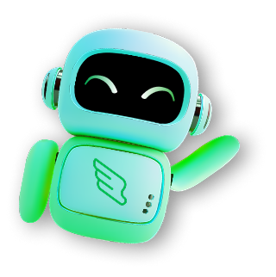


CALOGIC
Semana de Tecnologia FECAP 2025
Anderson Yavi; Gabriel Pires; Isabela Nunes; Kaique Neres; Luiz Felipe Galdino
Professores: Aimar Lopes; Eduardo Savino; Lucy Mari; Ronaldo Araujo; Edson Barbeiro
Sobre a equipe
Marketada - Onde a Criatividade Encontra o Código:
Cinco estudantes de Análise e Desenvolvimento de Sistemas, cinco mentes inquietas, criativas e apaixonadas por tecnologia. Unidos pela vontade de ir além, formamos o Marketada, nome que nasceu da mistura entre estratégia, inovação e, claro, aquela pitada de ousadia que não pode faltar. Somos extrovertidos, pensamos fora da caixa e acreditamos que cada código pode contar uma história. Nosso grupo é feito de ideias que se transformam em projetos, risadas que viram soluções e sonhos que ganham forma em cada linha de programação. Se tem desafio, a Marketada aparece e quando chega, marca presença.
Problema a ser tratado
Buscamos criar uma solução que demonstre o retorno da solução da empresa Cannoli que convive com uma dificuldade de provar o seu valor para seu cliente.
Buscamos responder/ demostrar que a atuação da solução da Cannoli gera engajamento de clientes e por consequência aumento das vendas dos restaurantes.
Imagens e ferramentas do Projeto
Solução proposta
A solução busca entender melhor o comportamento dos clientes e direcionar ações de marketing mais eficazes. Utilizamos a Análise RFM para medir recência, frequência e valor gasto, identificando o nível de engajamento de cada cliente. Com esses dados, aplicamos o algoritmo K-Means, que agrupou automaticamente os clientes em quatro perfis: VIP, Leais, Em Risco e Novos. Esses grupos permitem criar campanhas personalizadas, aumentando a retenção, as vendas recorrentes e a eficiência dos investimentos em marketing.
Futuro do projeto
O futuro do projeto contempla uma série de melhorias e inovações pensadas para ampliar seu impacto. Entre elas a implementação de um chatbot que responda à questões sobre campanhas e as sugira de forma automática e implementação de app mobile em IOS e Android.
Apoio:

